Slide 1

Müzik Kültüründe Kadınlara Yönelik Mizojinik Temsillerin Analizi
Bu çalışma, müzik kültüründe kadınlara yönelik olumsuz temsilleri ve mizojinik ifadeleri derinlemesine analiz etmeyi amaçlamaktadır. Hem Türkçe hem de yabancı popüler müzikte, kadınların nesneleştirilmesi, hakaret edilmesi ve şiddetle tehdit edilmesi gibi temaların sistematik bir şekilde tekrarlandığı gözlemlenmektedir. Bu sunum, günlük hayatımızda sürekli dinlediğimiz şarkılardaki normalleşmiş kadın düşmanlığını ortaya koymayı, bazı ifadelerin "şarkı" adı altında nasıl maskelendiğini göstermeyi ve müzik ile kültür arasındaki ilişkiyi sosyolojik bir perspektifle incelemeyi hedeflemektedir.

Slide 2

Temel Kavramlar ve Değişkenler
Temel Kavramlar
Araştırmada Kullanılan Değişkenler
Mizojini
Kadınlara yönelik nefret, küçümseme veya değersizleştirme biçimlerini ifade eder.
Nesneleştirme
Kadının bir insan olarak değil, "mal, obje, meta, cinsel obje" gibi algılanması ve sunulmasıdır.
Söylem Analizi
Şarkı sözlerinde kullanılan dilin kadın temsiline etkisini inceleyen metodolojik bir yaklaşımdır.
Şiddet Temsili
Fiziksel, psikolojik, cinsel veya sembolik şiddetin şarkı sözlerine yansıma biçimleridir.
Bağımsız Değişken: Şarkı türü (pop, rap, halk müziği, R&B, trap vb.)
Bağımlı Değişken: Kadına yönelik olumsuz ifade türleri (hakaret, nesneleştirme, cinsel obje olarak sunma, şiddet içerikli ifadeler, küçümseme vb.)

Slide 3
Literatür Taraması: Türkçe Kaynak
“Şarkılarda Kadına Yönelik Şiddetin İzleri: Niteliksel Bir Çalışma”
Yazar ve Yıl
Yöntem
Veri
Kalaycı Kırlıoğlu et al. (2021)
Şarkı sözlerinin derinlemesine söylem analizi kullanılmıştır.
300'den fazla popüler Türkçe şarkı sözü incelenmiştir.
Bulgular ve Çıkarımlar
Kadınlar şarkılarda %36 oranında cinsel obje olarak sunulmaktadır.
Hakaret ve beddua içeren ifadeler sözlerin %27'sini oluşturarak yoğun bir şekilde yer almaktadır.
Kadınların mal veya eşya gibi nesneleştirildiği durumlar ciddi bir oranda tespit edilmiştir.
Özellikle rap ve arabesk türündeki şarkılarda mizojini oranının diğer türlere kıyasla daha yüksek olduğu belirlenmiştir.

Slide 4

Literatür Taraması: Uluslararası Kaynak 1
“Misogyny in Rap Music: A Content Analysis”
Bulgular ve Çıkarımlar
"Bitch," "hoe," "slut" gibi aşağılayıcı terimlerin şarkılarda sürekli tekrarlandığı tespit edilmiştir.
Kadınların ekonomik değeri ve cinsel kullanımı şarkı sözlerinin merkezinde yer almaktadır.
Bu tür sözlerin erkek üstünlüğünü ve toksik maskülenliği pekiştirdiği sonucuna varılmıştır.
Bu çalışma, rap müziğindeki kadın düşmanlığının kültürel ve sosyal etkilerini vurgulamaktadır.
Yazar ve Yıl
Yöntem
Weitzer & Kubrin (2009)
Amerikan rap şarkılarının sistematik içerik analizi.
Veri
Seçilmiş Amerikan rap şarkılarının sözleri.

Slide 5
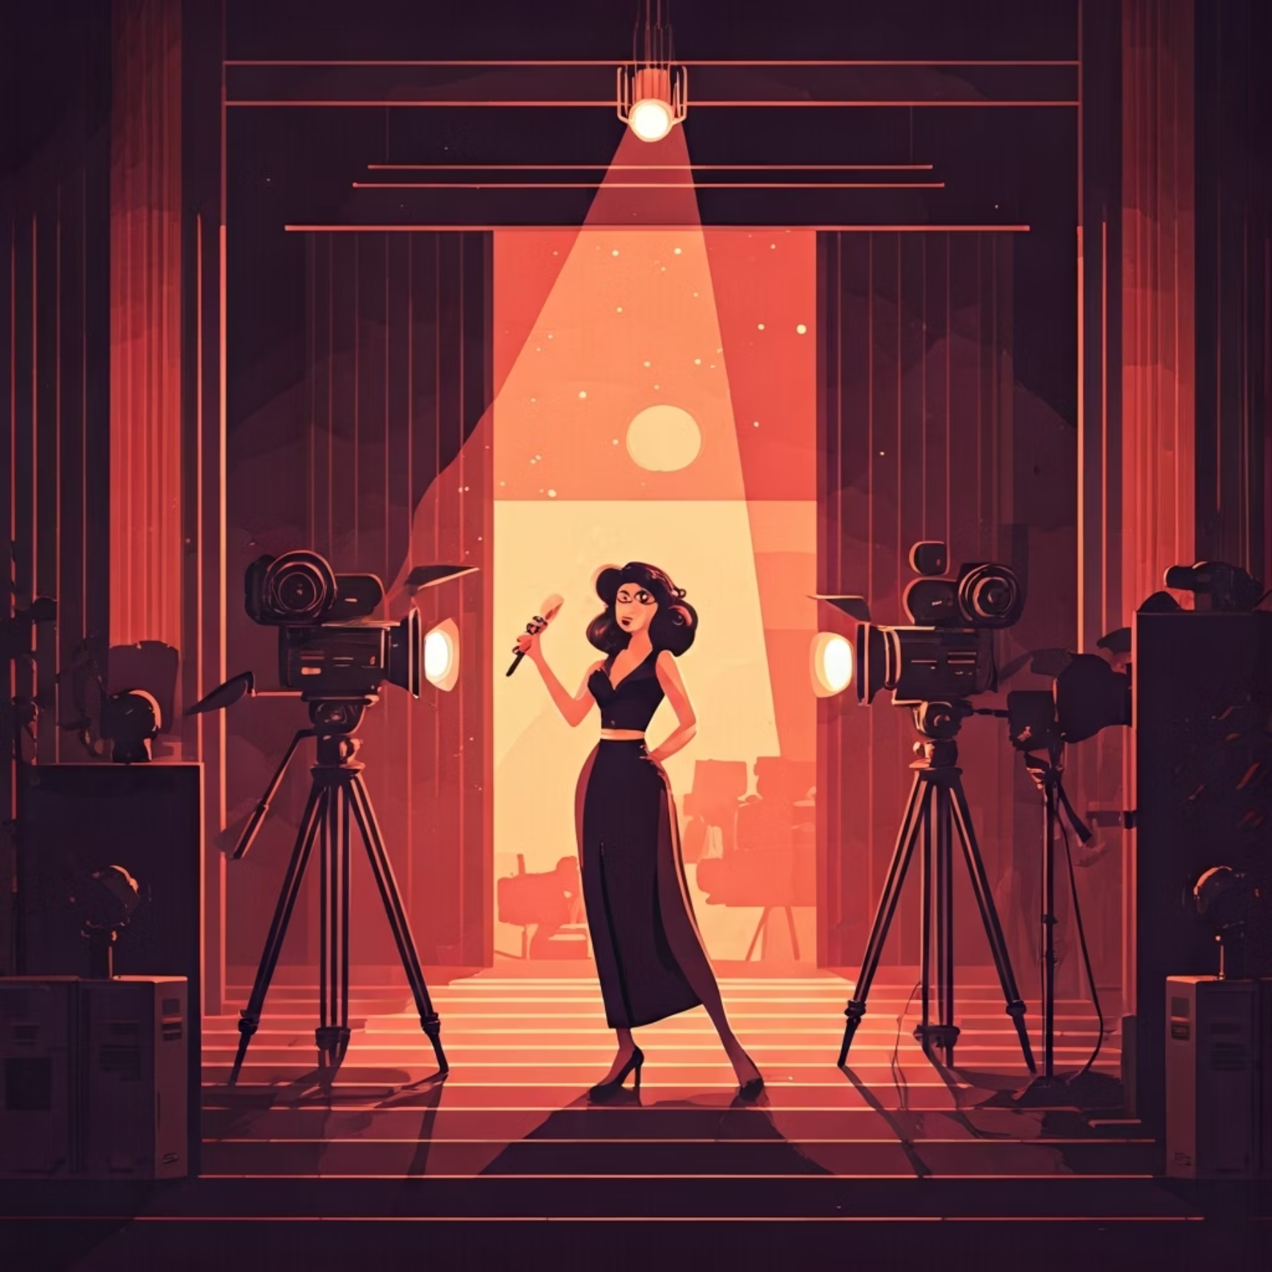
Literatür Taraması: Uluslararası Kaynak 2
“Sexism and Objectification in Pop Music Videos”
Yazar ve Yıl: Aubrey et al. (2011)
Yöntem: Müzik videolarının görsel ve şarkı sözlerinin içerik analizi.
Veri: Pop ve R&B türündeki müzik klipleri.
Bulgular ve Çıkarımlar
Kadınlar müzik videolarında görsel olarak yoğun bir şekilde cinsel obje olarak sunulmaktadır.
Erkekler genellikle aktif ve egemen rollerdeyken, kadınlar pasif ve tüketilen konumda betimlenmektedir.
Estetik sunumun, kadınların insanlığını silerek onları "fantezi objesi"ne dönüştürdüğü belirtilmiştir.

Slide 6
Mevcut Literatürün Özeti
Kalaycı Kırlıoğlu et al., 2021
Türkçe Pop/Rap/Arabesk
Söylem analizi
Kadın %36 oranla cinsel obje olarak sunuluyor; hakaret ve nesneleştirme yaygın.
Weitzer & Kubrin, 2009
ABD Rap
İçerik analizi
Rap kültüründe kadınlar sistematik olarak aşağılanıyor, ekonomik ve cinsel değeri vurgulanıyor.
Aubrey et al., 2011
Pop/R&B Müzik Videoları
Görsel & söz analizi
Kadınlar ekranlarda cinsel obje olarak nesneleştiriliyor, pasif ve tüketilen rollerde sunuluyor.
Bu tablo, farklı araştırmaların metodolojilerini ve temel bulgularını özetleyerek müzik sektöründeki kadın düşmanlığına ilişkin geniş bir perspektif sunmaktadır. Mevcut çalışmalar, kadınların hem şarkı sözlerinde hem de görsel medyada sürekli olarak nesneleştirildiği ve aşağılandığı konusunda tutarlı sonuçlar ortaya koymaktadır.

Slide 7


Araştırma Boşluğu ve Çalışmanın Önemi
Karşılaştırmalı Araştırma Eksikliği
Güncel Veri İhtiyacı
Türkiye Müzik Endüstrisi
"Yeni kuşak pop, rap ve trap şarkılarında mizojini artışı" üzerine güncel ve sistematik verilere duyulan ihtiyaç büyüktür.
Yabancı literatürde güçlü içerik analizi çalışmaları olmasına rağmen, Türkiye müzik endüstrisi bu bağlamda yeterince incelenmemiştir.
Türkiye'de kadın düşmanlığının farklı şarkı türleri arasında karşılaştırmalı olarak incelenmesi oldukça sınırlıdır.
Bu çalışma, hem Türkçe hem de yabancı şarkıları kapsayan karma bir mizojini analizi sunarak bu boşlukları doldurmayı hedeflemektedir. Bu sayede, küresel ve yerel müzik trendlerindeki kadın düşmanlığı temsillerini bütüncül bir yaklaşımla değerlendirmek mümkün olacaktır. Çalışma, akademik literatüre ve toplumsal farkındalığa önemli katkılar sağlayacaktır.

Slide 8

Araştırma Sorusu ve Hipotezler
Araştırma Sorusu
"Farklı müzik türlerinde kadın düşmanlığı (mizojini) hangi yoğunlukta ortaya çıkmaktadır?"
Hipotezler
H1: Alternatif Hipotez
Rap ve arabesk şarkılarında mizojini oranı, pop ve R&B şarkılarına kıyasla daha yüksek olacaktır.
H0: Sıfır Hipotezi
Müzik türleri arasında mizojini açısından istatistiksel olarak anlamlı bir fark bulunmamaktadır.

Slide 9

Veri Toplama ve Analiz Yöntemi
Yöntem
Manuel İçerik Analizi: Seçilen şarkı sözleri üzerinde detaylı bir manuel içerik analizi yapılacaktır.
Kategorizasyon: Mizojinik ifadeler; hakaret, nesneleştirme, cinsel obje olarak sunma, şiddet ve küçümseme gibi belirli kategoriler altında incelenecektir.
Veri Toplama
Platformlar: Spotify ve Genius Lyrics platformları üzerinden şarkı sözleri toplanacaktır.
Örneklem: 20 Türkçe ve 20 yabancı olmak üzere toplam 40 popüler şarkı analize dahil edilecektir.
Analiz
Araçlar: Verilerin düzenlenmesi ve ön analizi Excel programı ile, daha ileri istatistiksel analizler ise Jupyter Notebook kullanılarak yapılacaktır.

Slide 10


Kaynakça
Bu bölümde, çalışmamızda faydalanılan ana kaynaklar IEEE formatında sunulmuştur.
\[1\] H. İ. Kalaycı Kırlıoğlu et al., “Şarkılarda Kadına Yönelik Şiddetin İzleri: Niteliksel Bir Çalışma,” 2021.
\[2\] R. Weitzer and C. Kubrin, “Misogyny in Rap Music: A Content Analysis,” Men and Masculinities, 2009.
\[3\] J. Aubrey et al., “Sexism and Objectification in Music Videos,” Psychology of Women Quarterly, 2011.
\[4\] S. Adams and K. Fuller, “Gender Representation in Popular Music,” 2019.
\[5\] E. Hatton, “The Sexualization of Women in Media,” 2018.
Bu kaynaklar, müzik kültüründeki kadın temsilleri ve mizojini konularında mevcut akademik literatüre değerli katkılar sağlamaktadır.

